Slide 1



算法设计与分析
期末复习讲座
哈工大计算学部金牌讲师团 周宇航
2023年秋季学期

Slide 2

前言——在正式开始进行知识点梳理之前...
Q：感觉算法好难！什么都不会TAT
A：
确实难！但这课说到底考察的还是数学功底（与OI/ACM不太一样！），单论考试题来讲还是有些套路可循的，而且考试不会考【特别难】：分治/动态规划/贪心
Q：毫无头绪，这课到底该怎么复习？？？
A：
根据往年经验，考试题里会有PPT上的题、作业题、课后题原题及改编题，所以懂的都懂
但是并不保证老师会心血来潮从别的地方扒出一道“新题”，如著名的【奶牛涂防晒霜】
因此想考高分可能需要一些运气
Q：你说得对，但是我复习了一遍之后过几天发现解题思路全忘了。
A：
我也忘，老师也忘，大家都忘。唯一的解决方法就是多理解多复习，忘了那就再看一遍。

Slide 3
1. 时间复杂性分析
2. 分治算法
3. 动态规划算法
4. 贪心算法
5. 树搜索
6. 平摊分析
7. 图算法
目 录
CONTENTS

Slide 4
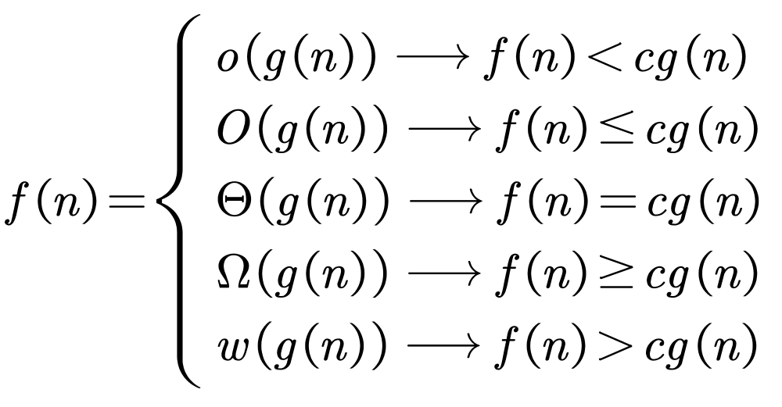
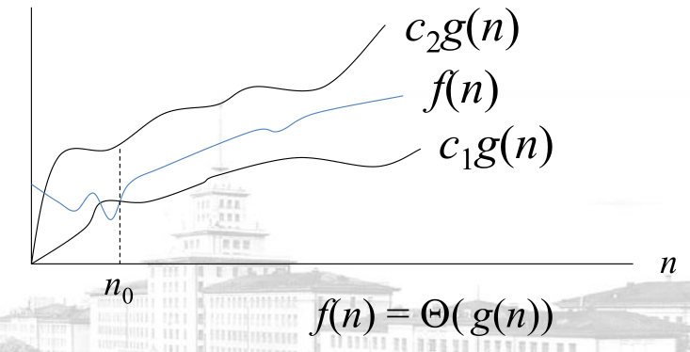
1. 时间复杂性分析
注意，这是粗略且不严谨的表述，只是用来帮助理解记忆
精确定义如下：（很有极限定义的味道）

Slide 5
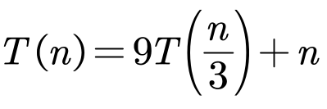

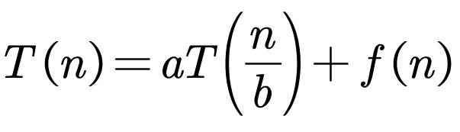
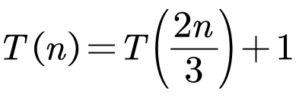


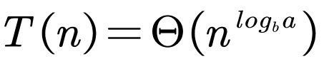

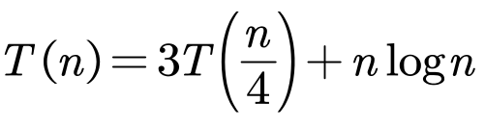

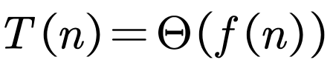



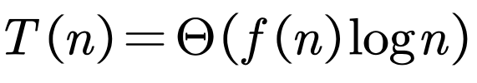
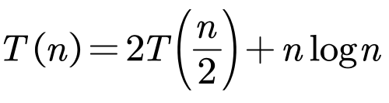
1. 时间复杂性分析
Master定理：递归方程的时间复杂度分析（必考！）
一些典型题目：
一个直观版本：
1. 求解
2. 求解
若 大，则
若 大，则
若 与 同阶，则
3. 求解
4. 求解
？
注意：1和3中，必须是多项式地大

Slide 6
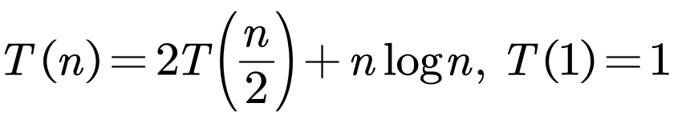
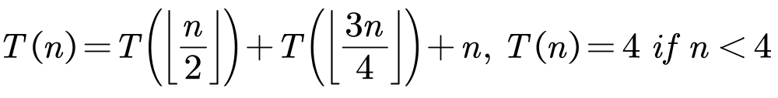
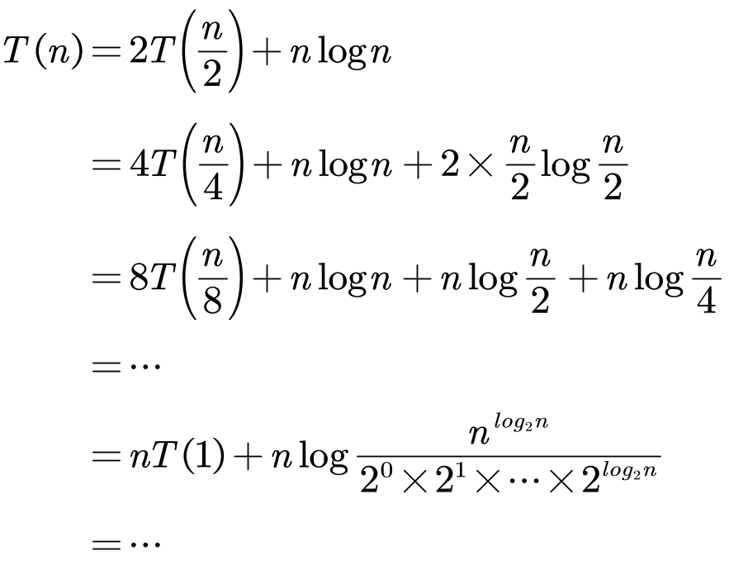
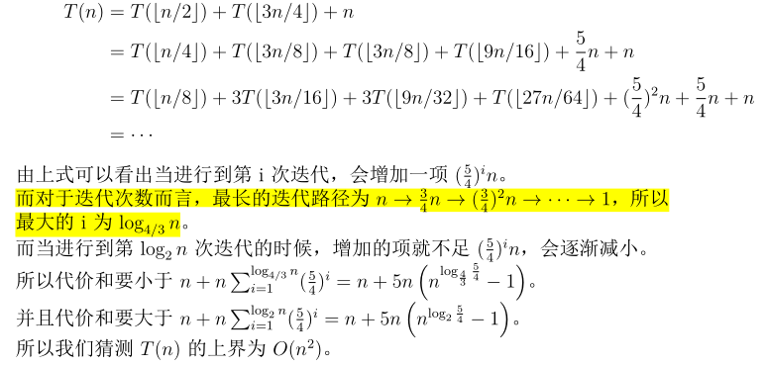

1. 时间复杂性分析
Master搞不定怎么办？递推！
回顾经典作业题：求解递归方程
解题思路：
利用迭代法估计出一个上界和下界，之后猜测一个上界，证明即可
经过一系列复杂的化简后，可以求得

Slide 7
1. 时间复杂性分析
2. 分治算法
3. 动态规划算法
4. 贪心算法
5. 树搜索
6. 平摊分析
7. 图算法
目 录
CONTENTS

Slide 8
2. 分治算法
三个步骤：
Preprocessing -> Divide -> Merge
Preprocessing：
预处理，在算法开始前先进行某些特殊处理，方便后续求解/划分子问题
课内常见处理方法：对数列元素进行排序、对平面点集按照x坐标排序等
Divide：
将原问题一分为二/一分为四，形成各个子问题
课内常见处理方法：找中位数一分为二，找中心位置一分为四等
Merge：
考虑在已经获得了两个子问题解的情况下如何求解原问题
处理方法五花八门，有些问题能否使用分治算法求解的关键就在于能否解决这一步

Slide 9

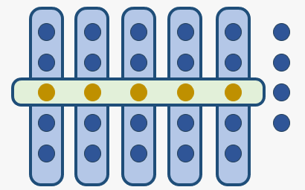

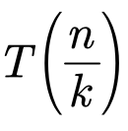
2. 分治算法
典型问题1. 求出数组S中第k小的元素
一个很直观的分治思想：
利用快速排序的思想，找一个数p，将原数组分成<p，>p，=p三部分，根据<p部分的集合大小判断下一步去哪个集合中进行递归搜索
p
SL
SR
考虑计算时间复杂度：
发现选择p会对时间复杂度有重要影响！如何选择p？
一个直观的思路：能否尽量分地均匀一些，使得值大致能够落在数组中间位置？
——分成一系列的组，找到各个组里的中位数，再找这些中位数的中位数
时间复杂度分析：
1. 每个组里求中位数：
注意当确定组内元素个数后，组内元素排序时间为常数
2. 求各组元素的中位数： ，其中k为组内元素个数（前人智慧：让k=5）

Slide 10
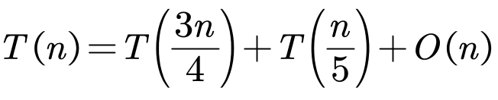
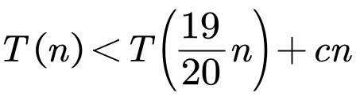

2. 分治算法
典型问题1. 求出数组S中第k小的元素
至少可保证|S|/4个元素不需继续搜索
为什么让k=5呢？下面来分析一下时间复杂度：
迭代+利用数字的一些基本性质
q<1的等比数列求和，显然n的系数为一个常数！
最终结果：

Slide 11
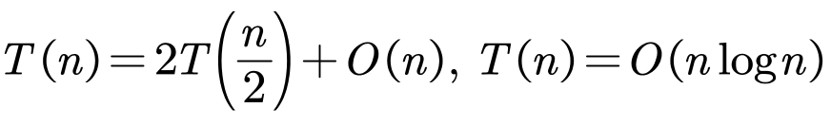
2. 分治算法
典型问题2. 求平面点集中的三个点，使得这三个点构成的周长达到最小值
思路：模仿最邻近点对的分治过程：
Preprocessing：S中的点分别按照x-坐标值和y-坐标值排序
Divide：
计算S中各点坐标中位数，将S划分成两个大小相等的子集SL，SR
递归计算出两个子集中能构成三角形且周长最小的三个点
Merge：
在临界区找距离小于d的三个点，且这三个点不在同一个子集中
如果找到则更新这三个点为所求的点，否则为原来的点
时间复杂度分析：在保证临界区搜索总时间为线性的情况下，
重点：该问题下的临界区如何定义？
临界区的一个核心要点：若有一个点在该临界区外，则必不能形成最优解！

Slide 12
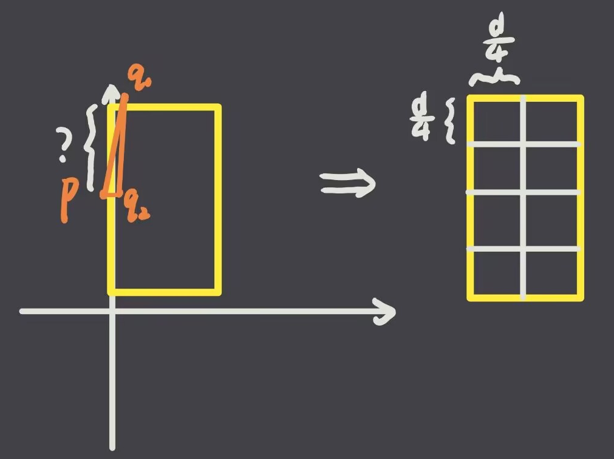

2. 分治算法
典型问题2. 求平面点集中的三个点，使得这三个点构成的周长达到最小值
临界区的一个核心要点：若有一个点在该临界区外，则必不能形成最优解！
考虑一种极端情况…注意三角形两边之和大于第三边！
我说这个临界区至多有16个点，你信不信？
反证法会发现显然成立，这就使得左边各点在对应的临界区搜索时间是常数，总的时间自然是线性时间！

Slide 13
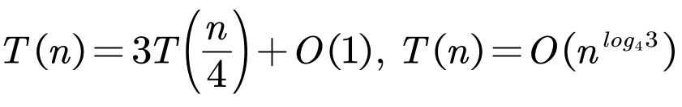
2. 分治算法
典型问题3.
设M是一个m×n的矩阵，其中每行的元素从左到右单增有序，每列的元素从上到下单增有序，给出一个分治算法计算出给定元素x在M中的位置，或表明x不在M中。
Preprocessing：求出当前矩阵的行数r和列数c
Divide：
找到当前矩阵的中心位置，将原矩阵分成四部分
找到中心位置对应矩阵元素值，将其与x进行比较
根据比较结果，确定接下来的搜索范围
Merge：
返回搜索结果即可。
时间复杂度分析：
类似问题：
给定非负数组A[1:n]，B[1:m]和整数k，试设计一个算法计算集合{A[i]·B[j]|1≤i≤n，1≤j≤m}中的第k小的元素。（仿照求两数组中位数算法）

Slide 14
1. 时间复杂性分析
2. 分治算法
3. 动态规划算法
4. 贪心算法
5. 树搜索
6. 平摊分析
7. 图算法
目 录
CONTENTS

Slide 15
3. 动态规划算法
核心要素：
具有优化子结构和重叠子问题性质
难点：
状态转移方程的设计（要记住按对角线方向计算的伪代码模板）
一般解题步骤：
定义问题状态
说明具有优化子结构和重叠子问题性质
推导出状态转移方程
写伪代码
Q：不知道状态该如何定义比较好，该怎么办？
A：
状态定义很多时候靠的是经验和直觉。如何获取这部分经验和直觉？刷题+思考
举例：
若你已熟练掌握矩阵链乘法的解题思路和步骤，你很大概率能够想出下面问题的状态定义和状态转移方程：
（作业题）给定一个整数序列，相邻两个整数可以合并，合并两个整数的代价是这两个整数之和。通过不断合并操作最终可以将整个序列合并成一个整数，整个过程的总代价是每次合并操作代价之和。试设计一个动态规划算法给出一个合并方案，使得总代价最大。

Slide 16

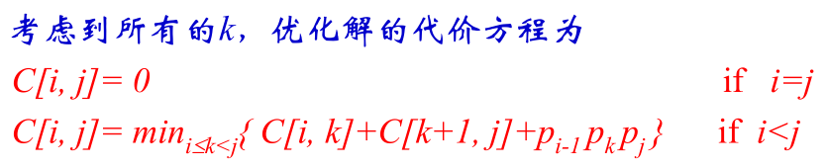
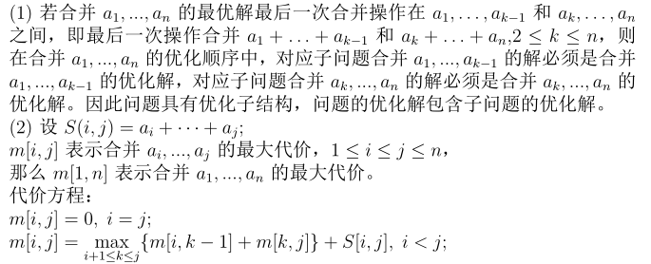
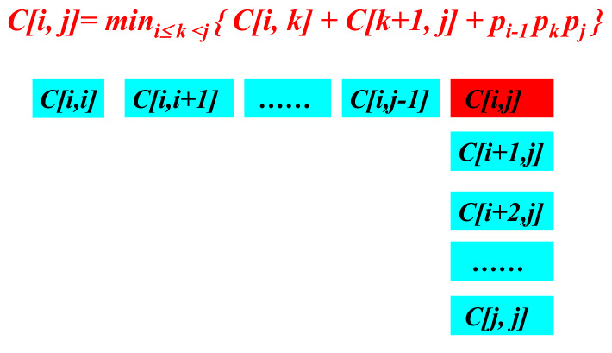
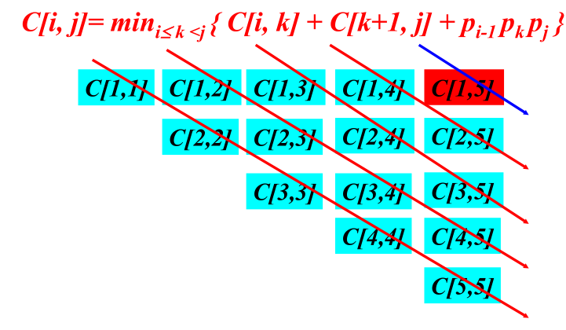
3. 动态规划算法
典型问题1.
给定一个整数序列，相邻两个整数可以合并，合并两个整数的代价是这两个整数之和。通过不断合并操作最终可以将整个序列合并成一个整数，整个过程的总代价是每次合并操作代价之和。试设计一个动态规划算法给出一个合并方案，使得总代价最大。
都是合并问题，合并代价都与合并的元素相关联！
回顾一下矩阵链乘法问题是怎么解决的？
利用从矩阵链乘法得来的灵感：

Slide 17
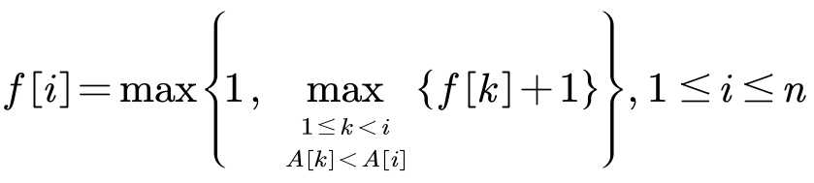
3. 动态规划算法
典型问题2.
设计动态规划算法输出数组A[1:n]中的最长单调递增子序列。
注意本题有多种解法，包括基于二分查找的O(nlogn）级算法、转化成最长公共子序列问题的求解方法等，但在本课程中推荐使用传统dp做法，少搞些花活，以免被扣分
数组：{3,5,7,1,4,8}
一个初步的想法：设f[i]为前i个元素中的最长单调递增子序列长度
尝试得出动态规划方程：假设已知f[1]，f[2]，…,f[n-1]，尝试推f[i]…推不出来！
原因：
在这种状态的设计下，由于不知道最长单调递增子序列是什么样子，无法建立a[i]与前面各个数之间的联系，自然用不了f[1]、f[2]、…，f[n-1]
改进思路：重设状态定义，f[i]为以a[i]结尾的最长单调递增子序列长度
此时即可轻松得到状态转移方程：

Slide 18
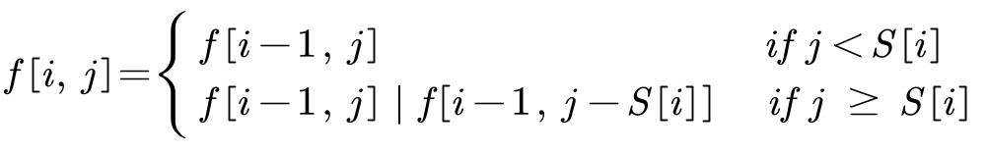


3. 动态规划算法
典型问题3.
给出一个有n个正整数的集合S和一个正整数t，设计一个动态规划算法，判断是否有一个S的子集合，元素的和为t，给出递归方程、伪代码并分析时间复杂度。
设状态：数组排序后，f[i,j] 表示在前i个元素中拿出若干个数，和是否可以为j（bool）
与0-1背包问题非常相似！套用0-1背包问题的解题思路！
递归方程：
初始时： （空集满足条件）
时间复杂度：

Slide 19
1. 时间复杂性分析
2. 分治算法
3. 动态规划算法
4. 贪心算法
5. 树搜索
6. 平摊分析
7. 图算法
目 录
CONTENTS

Slide 20
4. 贪心算法
特点：题目难度与贪心思路直观程度成正比，一般情况下数学证明环节模板性很强
一般解题步骤：
证明贪心选择性：每一步贪心选出来的一定是原问题最优解的一部分
证明优化子结构：每一步贪心选完之后会留下子问题，子问题最优解和贪心选出来的解可以凑成原问题的最优解
证明算法正确性：结合贪心选择性和优化子结构，一直贪心得到的解就是原问题最优解
写伪代码
Q：此处也有优化子结构，所以如何判断一个问题用贪心算法还是动态规划算法？
A：
若问题最优解包含两个或更多问题的最优解，且子问题有重叠，则考虑动态规划算法；
若问题经过一步贪心选择后，只剩下一个子问题，且具有优化子结构，则考虑贪心算法。

Slide 21
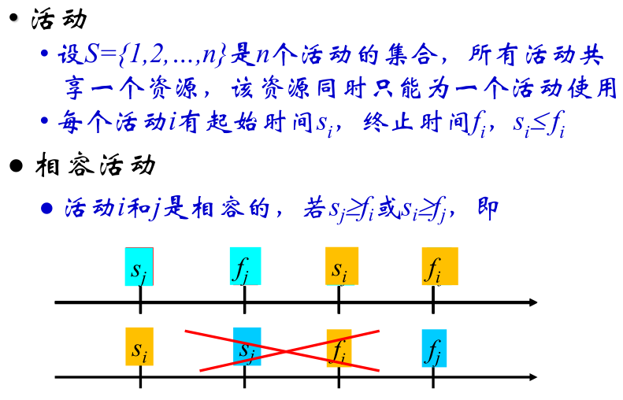
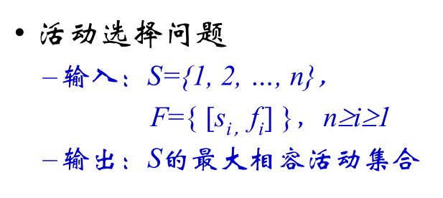
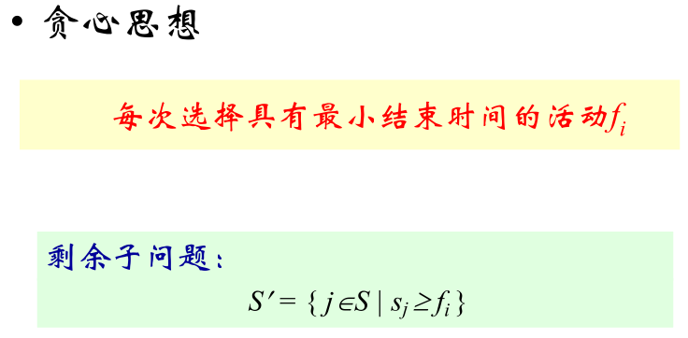
4. 贪心算法
典型问题1.
一个DNA序列X是字符集G，T，A，C上的串，其上有大量信息冗余。设x是X的子串，x及其冗余形式在X内在出现的起、止位置构成了一系列等长区间[p1,q1],…,[pm,qm]。试设计一个贪心算法找出[p1,q1],…,[pm,qm]中互不相交的区间的最大个数，即确定x的独立冗余度。
与活动选择问题一模一样：

Slide 22




4. 贪心算法
典型问题1.
一个DNA序列X是字符集G，T，A，C上的串，其上有大量信息冗余。设x是X的子串，x及其冗余形式在X内在出现的起、止位置构成了一系列等长区间[p1,q1],…,[pm,qm]。试设计一个贪心算法找出[p1,q1],…,[pm,qm]中互不相交的区间的最大个数，即确定x的独立冗余度。
贪心：每次选最小的 （即活动选择问题里的 ）
1. 贪心选择性：
当前问题一定有最优解包含
注意这句话的表述！
证明思路：
设最优解为A，若A里有 则原命题成立，否则设第一个选了 ，说明将它替换成 仍是一个最优解（分类讨论）
2. 优化子结构：
设当前问题最优解为A且选了 ，A减去当前选的区间构成A’，剩余问题是S’，则A’是S’的优化解
证明思路：
假设不是最优解，那设子问题最优解为B’，B’加上 构成B，显然B比A更优，矛盾
3. 算法正确性：
由贪心选择性和优化子结构，每次进行贪心选择，得到的解一定是一个最优解

Slide 23

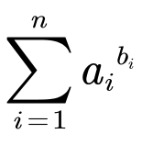



4. 贪心算法
典型问题2.
给定两个大小为n的正整数集合A、B，对于从A到B的一个一一映射f，不妨设
则f的代价为 。试设计一个贪心算法，找出A到B的代价最大一一映射。
思路：每次选最大的a和b即可（假设按降序排好序）
贪心选择性证明：
存在一个最优解A，包含 。若不然，设 ，调整映射为 ，容易证明调整后能够使得代价不减（自行证明，方法很多）
优化子结构证明：
设当前问题最优解为A且包含 ，A减去当前选的数构成A’，剩余问题是S’，则A’是S’的优化解，否则设子问题最优解为B’，B’加上 构成B，显然B比A更优，矛盾
算法正确性证明：
由贪心选择性和优化子结构，每次进行贪心选择，得到的解一定是一个最优解

Slide 24
1. 时间复杂性分析
2. 分治算法
3. 动态规划算法
4. 贪心算法
5. 树搜索
6. 平摊分析
7. 图算法
目 录
CONTENTS

Slide 25
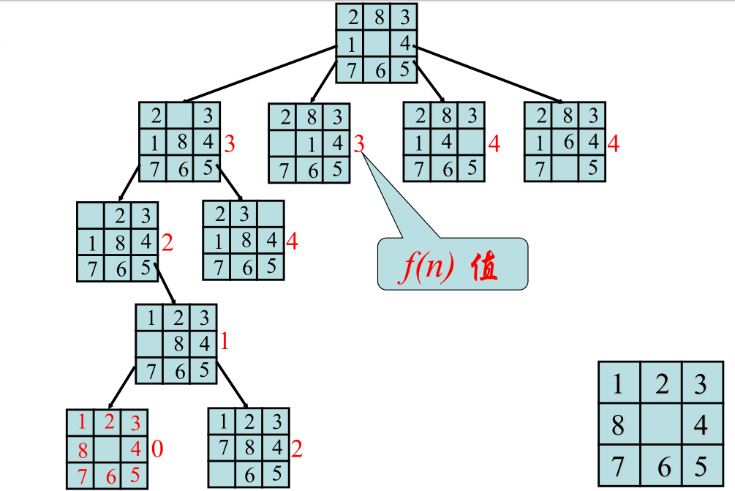
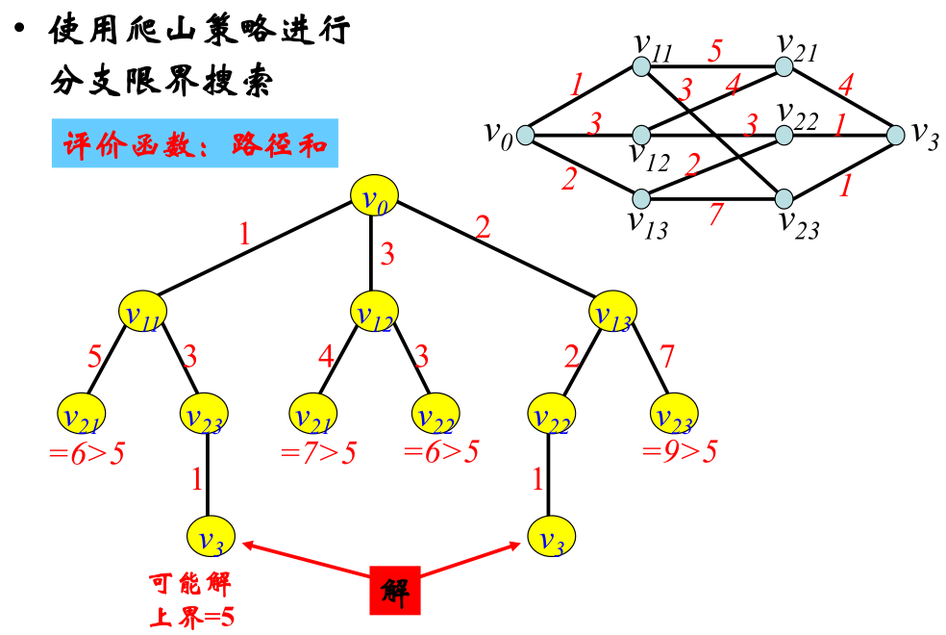
5. 树搜索
重点：掌握深搜、广搜、爬山法、Best-First搜索算法、分支限界策略、A*算法的思想
各算法特点：
深度优先搜索：“一条路走到黑”，用栈/递归实现
广度优先搜索：一层一层地搜，用队列实现
爬山法：对深度优先搜索的一点点小改进（找具有最小代价的子节点搜索），用栈实现，但添加子节点时是按照启发测度由大到小的顺序压栈的
Best-First搜索：将爬山法贪心选择的视野由孩子节点扩展到全局范围，用堆/优先队列实现
分支限界策略：先找个可行解，之后利用这个解来裁剪解空间
A*算法：代价函数f(n)=g(n)+h(n)，若选择的h(n)总是比实际代价小，则一定能找到最优路径（本课程中默认h(n)≤h*(n)）
启发测度：其实就是人为定义的一个貌似比较合理的函数，来度量当前状态的好坏

Slide 26
1. 时间复杂性分析
2. 分治算法
3. 动态规划算法
4. 贪心算法
5. 树搜索
6. 平摊分析
7. 图算法
目 录
CONTENTS

Slide 27








6. 平摊分析
基本思想：通过某种手段近似求出来一系列相互关联的操作的时间复杂度
各算法特点：
聚集方法：确定n个操作的上界T(n)，之后平均分到每个操作上
会计方法：为不同类型的操作赋予不同的平摊代价，“预付”代价
势能方法：定义一个势能函数，“预付”的代价作为整个数据结构的“能量”
一些不需要深入理解但需要大概看一眼的知识点（可能出判断题）：
从初始为空的斐波那契堆开始，任意执行一个长度为n的操作序列，序列中包括 个插入， 个删除， 个键值减小操作，时间复杂度为
经过斐波那契堆堆优化后的Dijkstra算法时间复杂度可由 优化至
并查集原始链表实现时执行m个操作的时间复杂度为 ，使用森林+路径压缩优化后执行m个操作的的时间复杂度为

Slide 28
6. 平摊分析
典型问题1.
分析初始为空的动态表上n次插入操作的代价。
1
6
4
3
会计方法：
首先尝试每次插入时分配2点代价，看是否够用：
1
6
4
3
5
？
只有2点余额，但扩张操作需要支付4点代价，支付失败！
1
6
4
3
1
6
4
3
5
0
0
1
1
🤔若不需要扩张，则余额大于0显然成立；若能够证明每次扩张前余额都足够支付扩张代价…
不够用怎么办？试试每次分配3点代价：
√
假设当前表大小刚从k扩张到2k，余额m≥0，填充k个数，下一次表扩张前总余额为m+2k，扩张支付2k，余额m+2k-2k=m≥0，归纳可知原命题成立
1
6
4
3
1
6
4
3
5
1
1
2
2
0
0
1
1
√
1
6
4
3
5
7
4
8
1
6
4
3
5
7
4
8
0
0
1
1
2
2
2
2
0
0
0
0
0
0
1
1
支付成功！可知总代价为O(n)，每次操作的平摊代价为O(1)

Slide 29

6. 平摊分析
典型问题1.
分析初始为空的动态表上n次插入操作的代价。
1
6
4
3
势能方法：
希望能找到一个函数，表发生扩张时势能够支付
1
6
4
3
5
希望势能函数长相：
利用数学直觉，可以找到一个符合条件的势能函数：
设当前表中元素数量为m，表大小为k
不扩张时的平摊代价：
发生扩张时的平摊代价：
可知总代价为O(n)，每次操作的平摊代价为O(1)

Slide 30
1. 时间复杂性分析
2. 分治算法
3. 动态规划算法
4. 贪心算法
5. 树搜索
6. 平摊分析
7. 图算法
目 录
CONTENTS

Slide 31
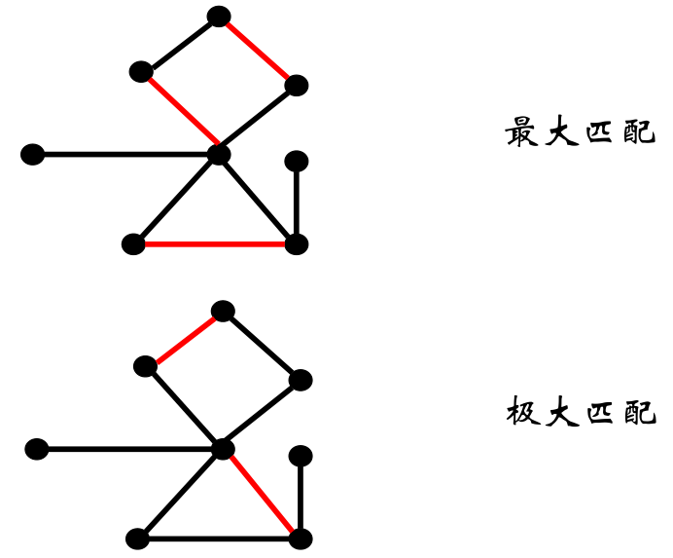
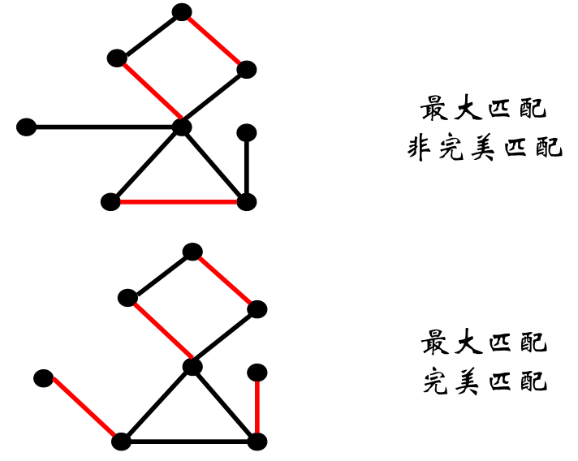
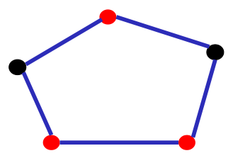
8. 图算法
基本考试题型：一些判断题+一道简答题
一些可能出判断题的知识点：
最大流最小割定理：最大流等价于最小割，等价于剩余网络不含增广路径
极大匹配->最大匹配->完美匹配：完美匹配是最大匹配，反之不然
Konig-Egervary定理：若G是一个二分图，则G中最大匹配的大小等于最小顶点覆盖的大小

Slide 32
8. 图算法
利用Ford-Fulkerson算法和Push-Relabel算法求解最大流
Step 1:
Step 2:
Ford-Fulkerson算法：
6
6
4
4
6
6
6
6
6
2
6
2
S
3
S
3
6
T
T
2
3
10
5
2
8
2
6
Step 3:
S
3
T
6
2
5
1
Mission Complete
9
3
6
3
2
S
3
T
最大流：11
2
5

Slide 33
8. 图算法
利用Ford-Fulkerson算法和Push-Relabel算法求解最大流
Step 1:
Step 2:
Push-Relabel算法：
e=10
h=2
e=0
h=1
e=4
h=2
e=0
h=1
6
6
10
10
6
8
6
2
e=0
h=2
e=-12
h=5
e=-12
h=5
6
e=0
h=1
S
3
S
3
6
T
2
T
10
2
5
e=0
h=0
2
3
e=8
h=0
e=0
h=5
6
8
Step 3:
e=2
h=1
e=0
h=1
Step 4:
S
3
e=1
h=2
e=0
h=1
e=0
h=7
e=0
h=1
T
6
6
2
5
e=0
h=0
10
10
3
2
2
e=0
h=1
e=-12
h=5
3
6
e=-11
h=5
4
2
6
S
3
S
3
5
T
1
5
T
最大流：11
2
e=11
h=0
1
e=11
h=0
e=0
h=1
e=0
h=6

Slide 34

THANKS
感谢倾听
哈工大计算学部金牌讲师团 周宇航
2023年秋季学期

